Slide 1
Çanakkale Onsekiz Mart Üniversitesi Müzik Uygulama ve Araştırma Merkezi
muam.comu.edu.tr

Slide 2
2022 - 2023 akademik yılı içerisinde Müzik Uygulama ve Araştırma Merkezi ve iç paydaşı olan Müzik ve Sahne Sanatları Fakültesi ile birlikte 58 konser, 9 söyleşi gerçekleştirilmiştir.
muam.comu.edu.tr

Slide 3
2023 yılında Müzik Araştırma ve Uygulama Merkezi kapsamında kurulan Bağlama Topluluğumuz, ilk konserini 22 Mayıs 2023 Pazartesi Günü saat 19.30’da MSSF Galeri Boşluğunda Müzik ve Sahne Sanatları Fakültesi Türk Halk Müziği Korosu ile birlikte gerçekleştirmiştir.
muam.comu.edu.tr

Slide 4
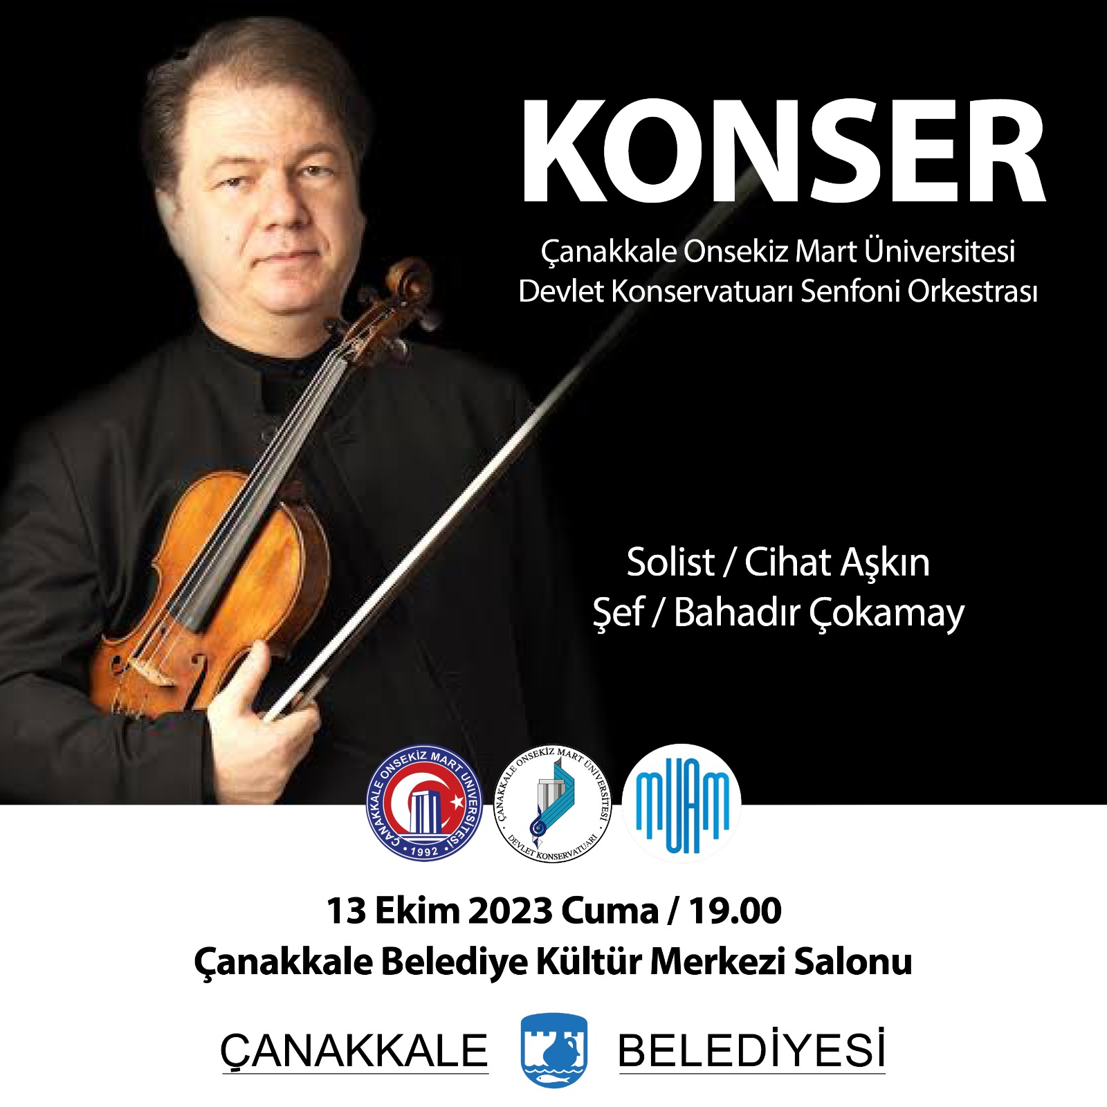
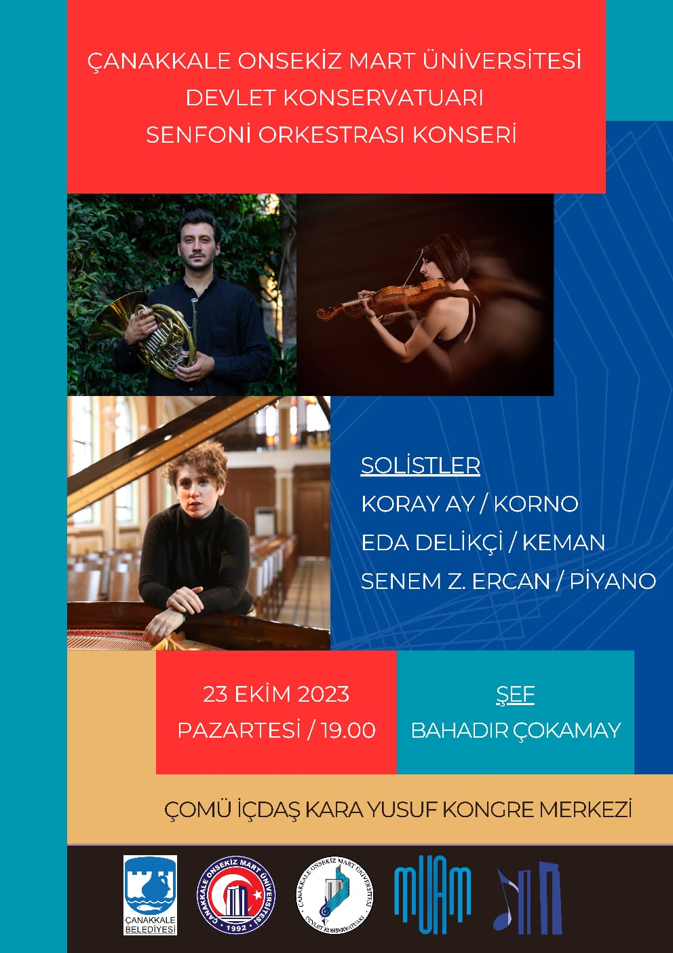
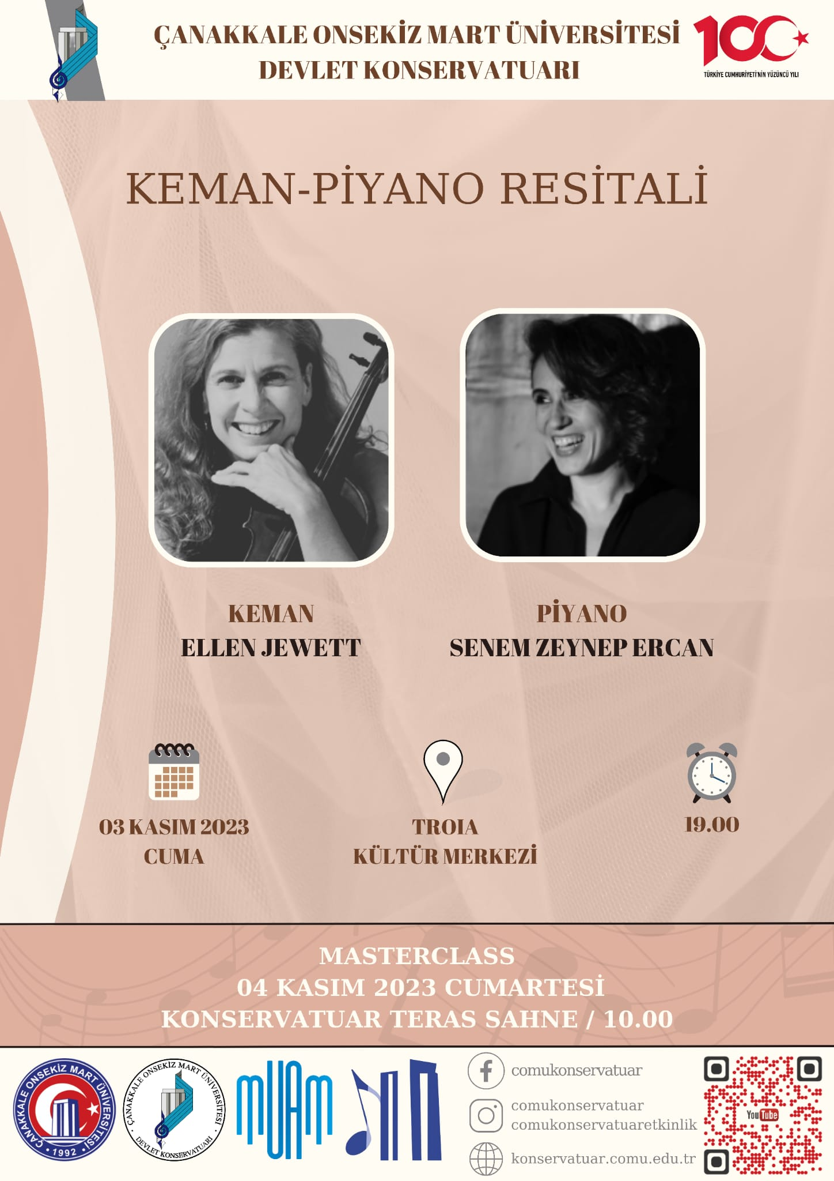
ÇOMÜ Müzik ve Sahne Sanatları Fakültesi icracı akademisyenlerinin yanı sıra, farklı şehir ve üniversitelerden de icracı akademisyenlerin katılımlarıyla 40 KONSER gerçekleştirilmiştir.

Slide 5
Solo, duo, oda orkestrası, akademik orkestra ve klasik Türk müziği - Türk halk müziği alanlarında gerçekleştirilen 13 KONSER gerçekleştirilmiştir.

Slide 6
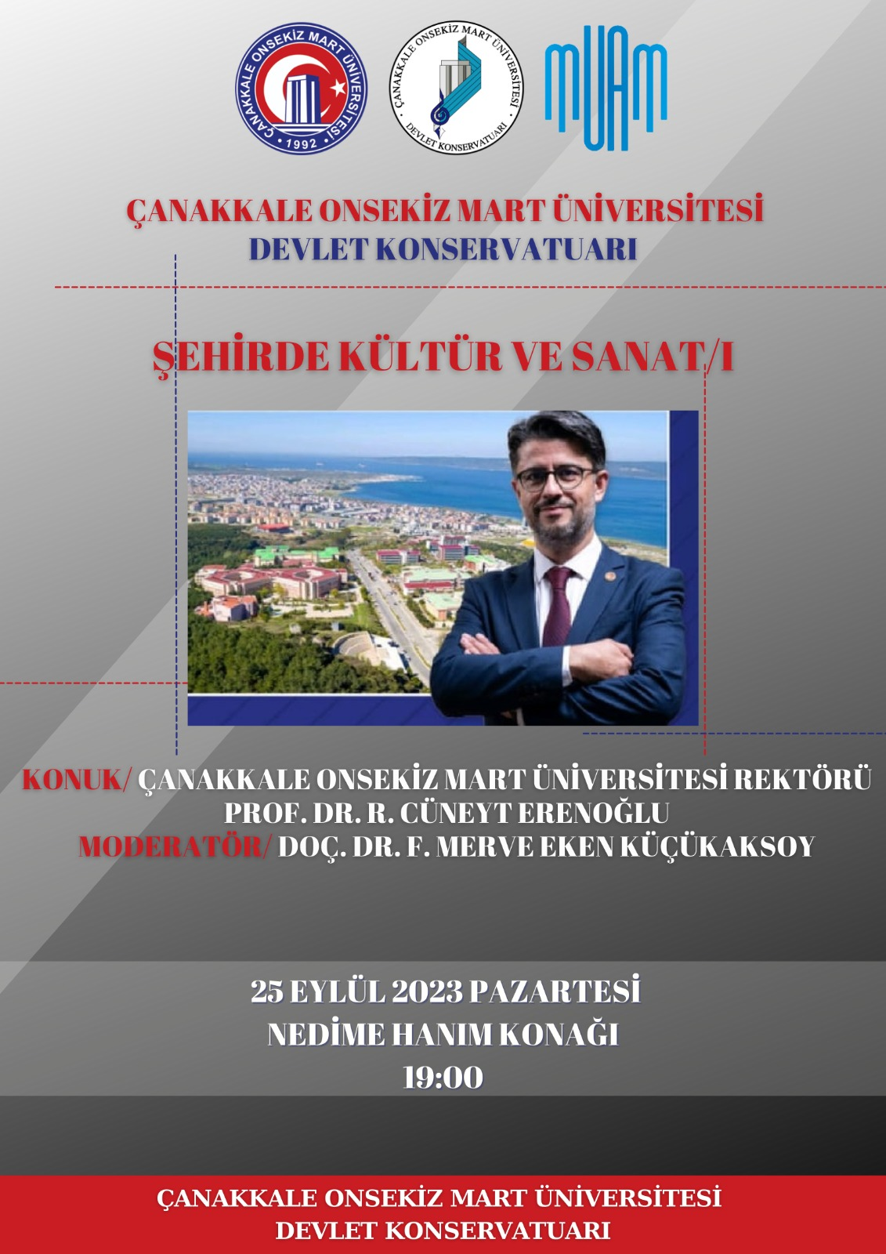
Farklı şehir ve üniversitelerden katılımcılarla sanat, müzik, müzikoloji ve performans başta olmak üzere çeşitli akademik ve güncel konularda 9 SOHBET VE SÖYLEŞİ gerçekleştirilmiştir.

Slide 7
Çanakkale Onsekiz Mart Üniversitesi Müzik Uygulama ve Araştırma Merkezi
Resmi bayramlar ve önemli günler başta olmak üzere kültürel miras niteliğinde her yıl UNESCO tarafından ilan edilen önemli şahsiyetlerin müzikal çalışmalarına yer verilmiş ve bu noktada KONSERLER, SÖYLEŞİLER gerçekleştirilmiştir.

